Slide 1
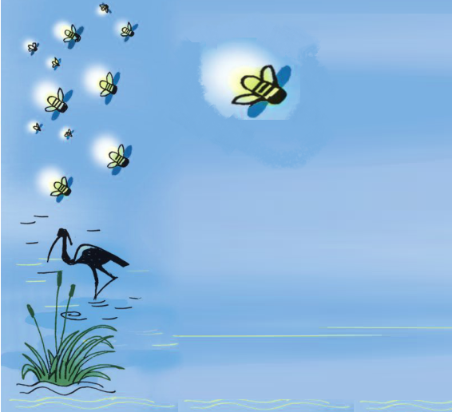
TRƯỜNG TIỂU HỌC GIANG BIÊN
TẬP ĐỌC
ANH ĐOM ĐÓM

Slide 2
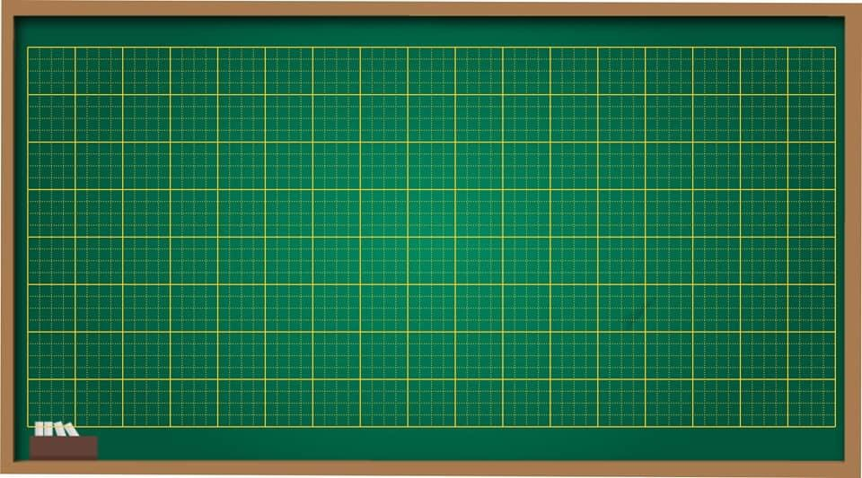
Thứ ngày tháng năm 2021
Tập đọc
Anh đom đóm
www.themegallery.com

Slide 3
ANH ĐOM ĐÓM
Mặt trời gác núi
Bóng tối lan dần,
Anh Đóm chuyên cần
Lên đèn đi gác.
Theo làn gió mát
Đóm đi rất êm,
Đi suốt một đêm
Lo cho người ngủ.
Tiếng chị Cò Bợ:
“Ru hỡi ! Ru hời !
Hỡi bé tôi ơi,
Ngủ cho ngon giấc.”
gác núi
Ngoài sông thím Vạc
Lặng lẽ mò tôm
Bên cạnh sao Hôm
Long lanh đáy nước.
Từng bước, từng bước
Vung ngọn đèn lồng
Anh Đóm quay vòng
Như sao bừng nở.
Gà đâu rộn rịp
Gáy sáng đằng đông,
Tắt ngọn đèn lồng
Đóm lui về nghỉ.
Võ Quảng
lan dần
Lặng lẽ
rộn rịp

Slide 4
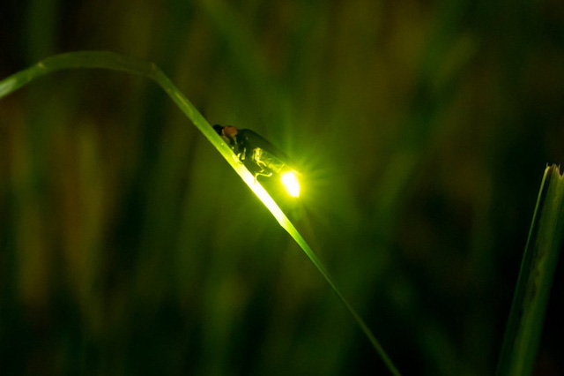
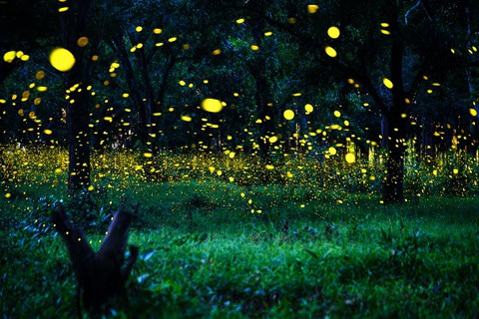
- Đom đóm:
một loài bọ cánh cứng, bụng phát ánh sáng lập lòe hoạt động về đêm.

Slide 5
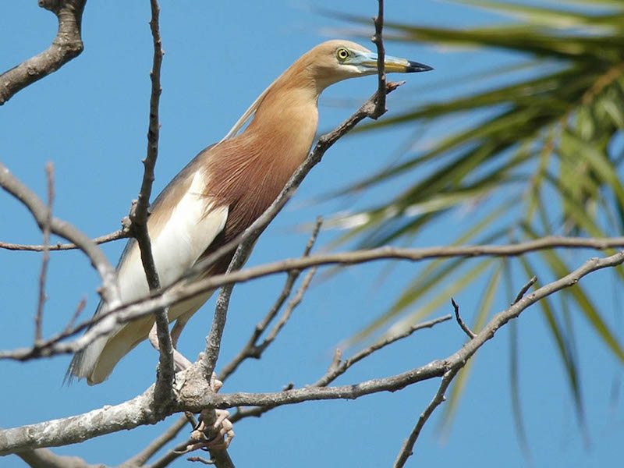
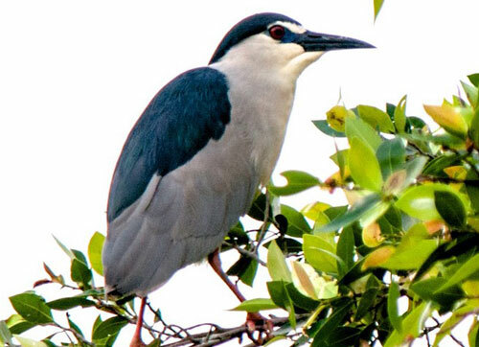
- Chuyên cần:
chăm chỉ một cách thường xuyên, đều đặn.
- Cò bợ:
loài cò có cổ và ngực màu nâu sẫm, thường có dáng ủ rũ.
- Vạc:
loài chim gần giống cò, tiếng kêu rất to, thường đi ăn đêm.

Slide 6
2. Anh đã làm nhiệm vụ của mình như thế nào?
1. Anh Đóm lên đèn đi đâu?
Mặt trời gác núi
Bóng tối lan dần,
Anh Đóm chuyên cần
Lên đèn đi gác.
Theo làn gió mát
Đóm đi rất êm,
Đi suốt một đêm
Lo cho người ngủ.
- Anh nghiêm túc, cần mẫn và chăm chỉ và đầy trách nhiệm.

Slide 7
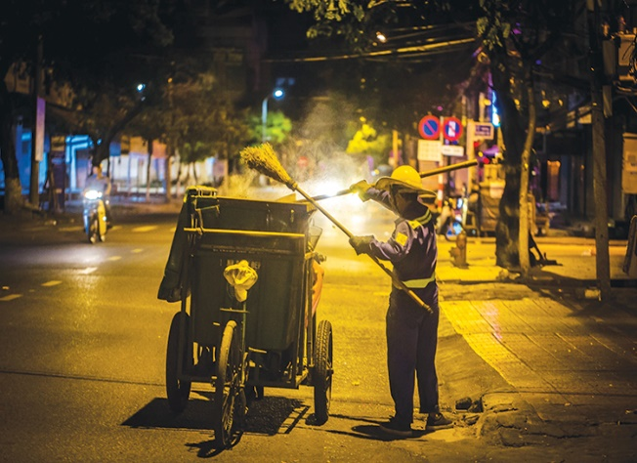
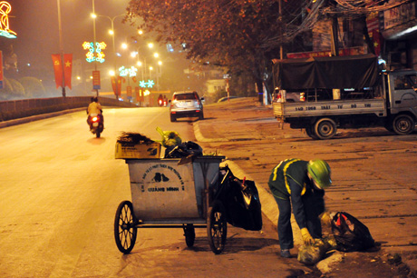
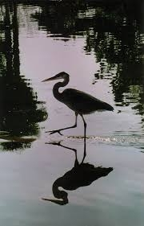
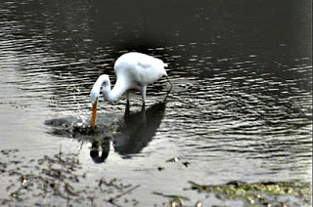
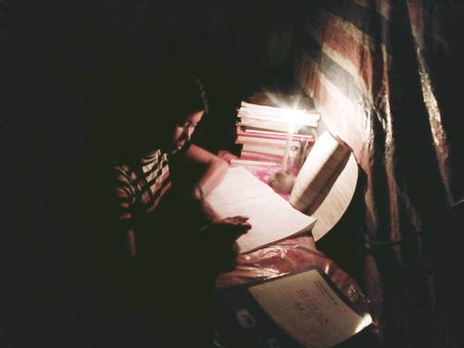
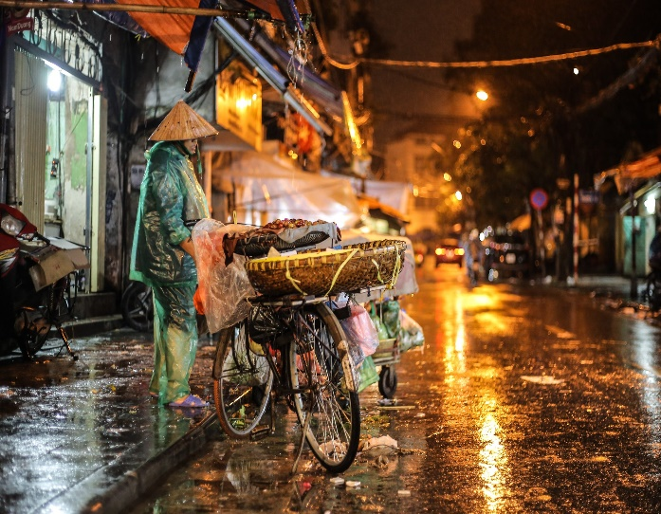
3. Khi đi tuần tra, canh gác, anh Đóm thấy những cảnh tượng nào trong đêm?
4. Hình ảnh ấy gợi cho em nghĩ đến ai?
Tiếng chị Cò Bợ:
“Ru hỡi ! Ru hời !
Hỡi bé tôi ơi,
Ngủ cho ngon giấc.”
Ngoài sông thím Vạc
Lặng lẽ mò tôm
Bên cạnh sao Hôm
Long lanh đáy nước.
Từng bước, từng bước
Vung ngọn đèn lồng
Anh Đóm quay vòng
Như sao bừng nở.
Gà đâu rộn rịp
Gáy sáng đằng đông,
Tắt ngọn đèn lồng
Đóm lui về nghỉ.
=> Chị Cò Bợ ru con ngủ, thím Vạc vẫn lặng lẽ lao động, làm việc trong đêm.
Mẹ ru con, người bán hàng đêm, bác lao công đường phố,…

Slide 8
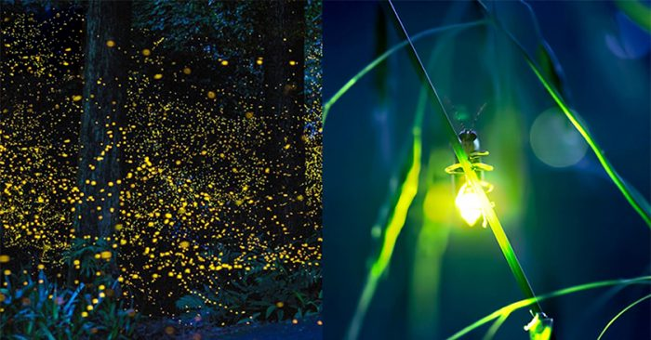
ANH ĐOM ĐÓM
4. Em hãy chỉ ra hình ảnh so sánh có trong bài thơ.
5. Em có cảm nhận gì về hình ảnh ấy?
Mặt trời gác núi
Bóng tối lan dần,
Anh Đóm chuyên cần
Lên đèn đi gác.
Theo làn gió mát
Đóm đi rất êm,
Đi suốt một đêm
Lo cho người ngủ.
Tiếng chị Cò Bợ:
“Ru hỡi ! Ru hời !
Hỡi bé tôi ơi,
Ngủ cho ngon giấc.”
Ngoài sông thím Vạc
Lặng lẽ mò tôm
Bên cạnh sao Hôm
Long lanh đáy nước.
Từng bước, từng bước
Vung ngọn đèn lồng
Anh Đóm quay vòng
Như sao bừng nở.
Gà đâu rộn rịp
Gáy sáng đằng đông,
Tắt ngọn đèn lồng
Đóm lui về nghỉ.
Võ Quảng

Slide 9
ANH ĐOM ĐÓM
6. Từ bài đọc, em thấy anh Đóm có những phẩm chất nào đáng quý?
Mặt trời gác núi
Bóng tối lan dần,
Anh Đóm chuyên cần
Lên đèn đi gác.
Theo làn gió mát
Đóm đi rất êm,
Đi suốt một đêm
Lo cho người ngủ.
Tiếng chị Cò Bợ:
“Ru hỡi ! Ru hời !
Hỡi bé tôi ơi,
Ngủ cho ngon giấc.”
Ngoài sông thím Vạc
Lặng lẽ mò tôm
Bên cạnh sao Hôm
Long lanh đáy nước.
Từng bước, từng bước
Vung ngọn đèn lồng
Anh Đóm quay vòng
Như sao bừng nở.
Gà đâu rộn rịp
Gáy sáng đằng đông,
Tắt ngọn đèn lồng
Đóm lui về nghỉ.
Võ Quảng
Chăm chỉ, cần mẫn, trách nhiệm,…

Slide 10

NỘI DUNG
Ca ngợi anh Đom Đóm cần mẫn, chăm chỉ, nghiêm túc thực hiện nhiệm vụ của mình và niềm vui, niềm hạnh phúc của anh trong công việc.

